Slide 1
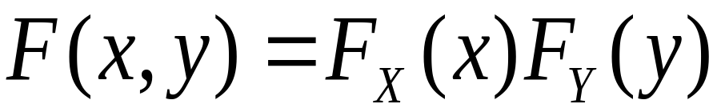
3.4 随机变量的独立性
—— 将事件独立性推广到 r.v.
定义
设(X,Y )为二维 r.v. , 若对任何
实数 x, y 都有
则称 r.v. X 和Y 相互独立

Slide 2
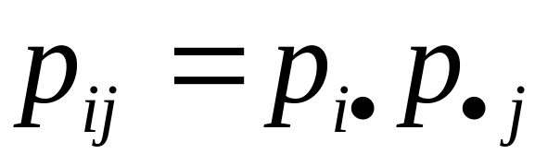
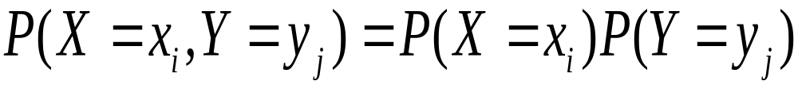
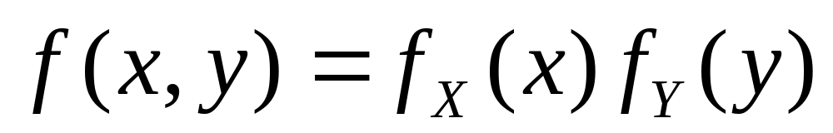
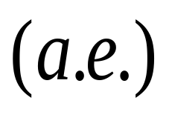
离散型
X与Y 独立
对一切 i , j 有
即
连续型
X与Y 独立
对任何 x ,y 有
二维随机变量 ( X, Y ) 相互独立,
则边缘分布完全确定联合分布

Slide 3
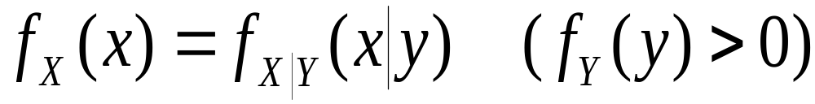
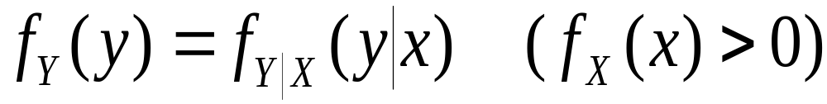
二维连续 r.v. ( X,Y ) 相互独立

Slide 4

















例1
解

Slide 5








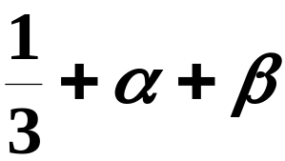




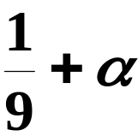
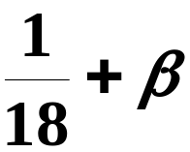
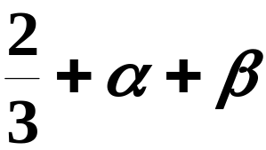



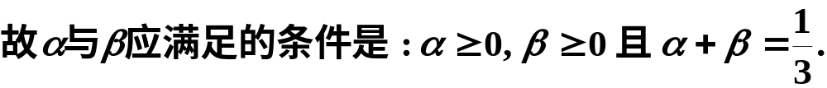
(1)由分布律的性质知

Slide 6
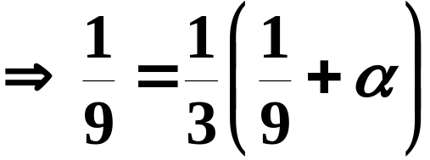
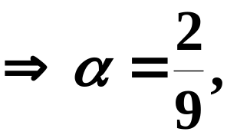


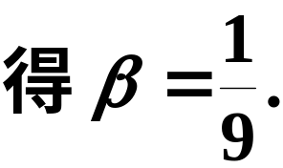
(2) 因为 X 与 Y 相互独立, 所以有
特别有
又

Slide 7
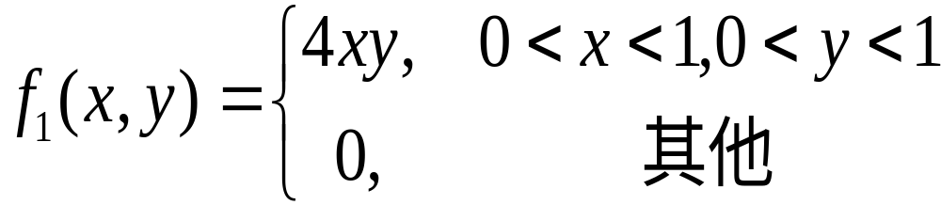
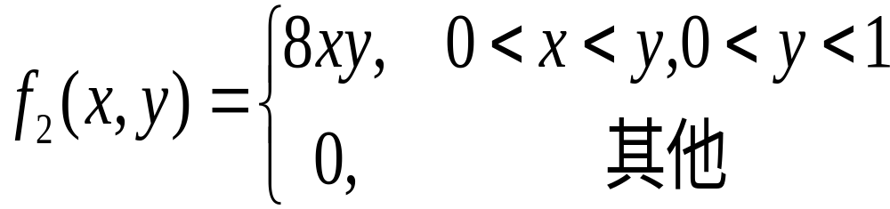
例2 已知 ( X, Y ) 的联合 d.f.为
(1)
(2)
讨论 X ,Y 是否独立？

Slide 8
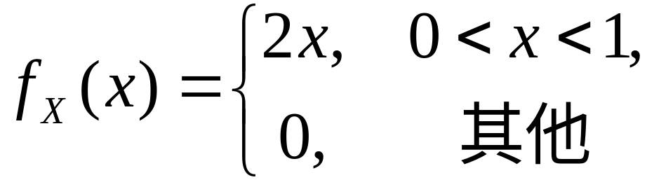
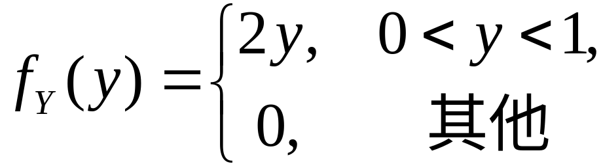
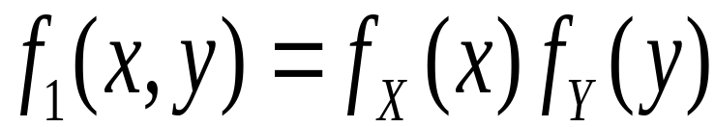
解
(1) (如图)边缘 d.f. 为
1
1
显然，
故 X ,Y 相互独立

Slide 9
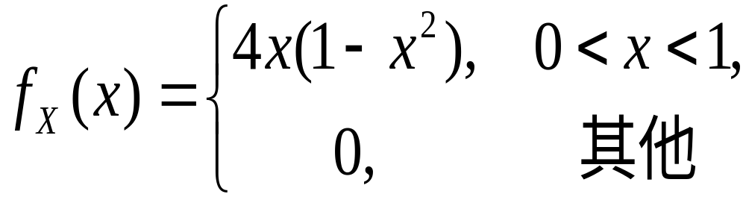
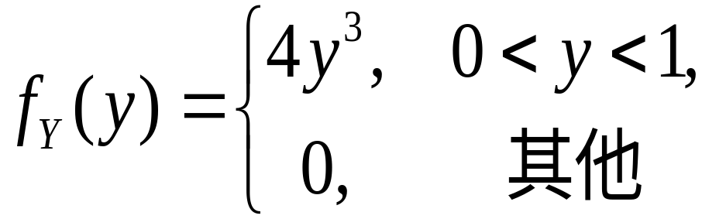
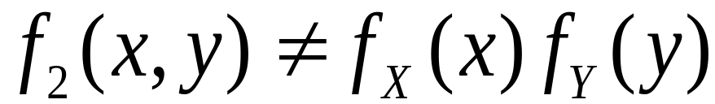
(2) (如图)边缘 d.f. 为
1
1
显然，
故 X ,Y 不独立

Slide 10












例3 设两个独立的随机变量 X 与Y 的分布律为
求随机变量 ( X, Y ) 的分布律.
解
因为 X 与 Y 相互独立,
所以

Slide 11













Slide 12


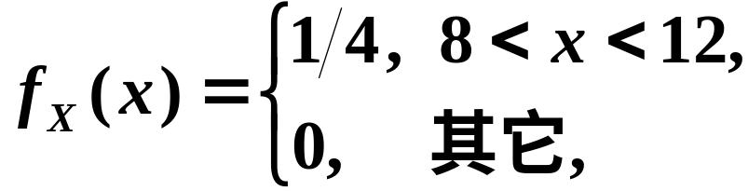
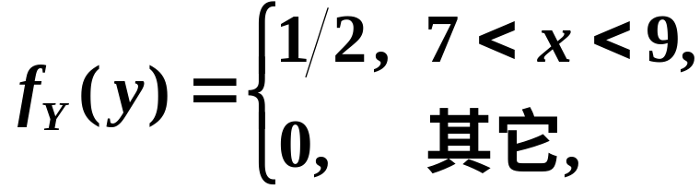


例4 一负责人到达办公室的时间均匀分布在8~12时,他的秘书到达办公室的时间均匀分布在7~9时,设他们两人到达的时间相互独立, 求他们到达办公室的时间相差不超过 5 分钟的概率.
解 设 X 和 Y 分别是负责人和他的秘书到达办公室的时间，由假设 X 和 Y 的概率密度分别为

Slide 13

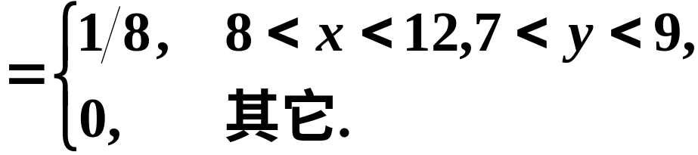








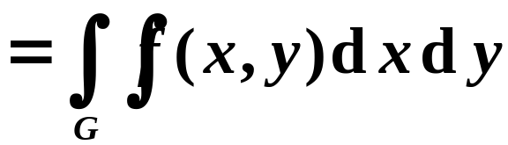


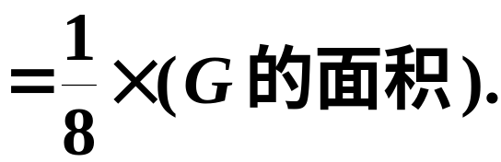





Slide 14
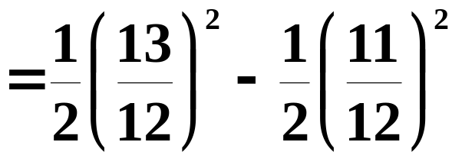
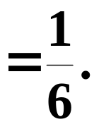

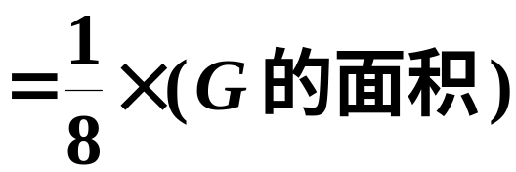
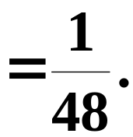

于是

Slide 15
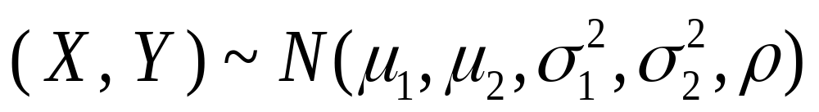
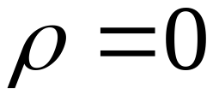
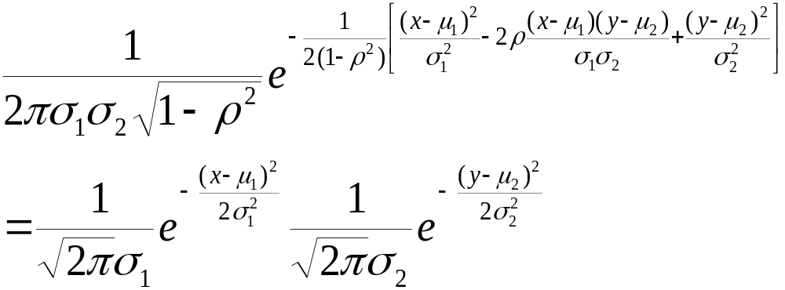
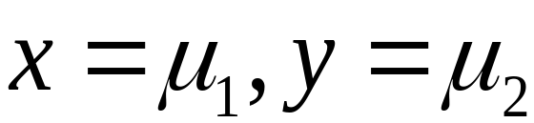
命题
相互独立
证
对任何 x,y 有
取

Slide 16
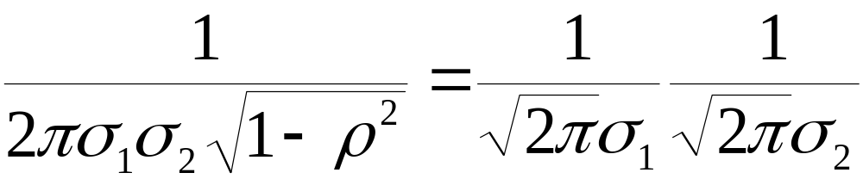


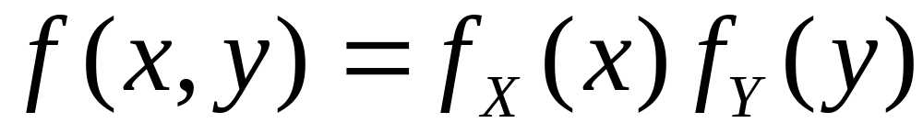
故
将
代入
即得

Slide 17
判断独立的一个重要命题
定理1 设 X ,Y 为相互独立的 r.v. u(x),v(y)
为连续函数, 则 U=u ( X ) , V=v (Y ) 也
相互独立.
即
独立 r.v.的连续函数仍独立.
下面予以证明.

Slide 18
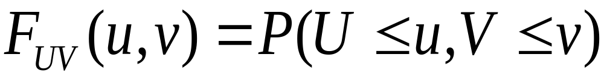
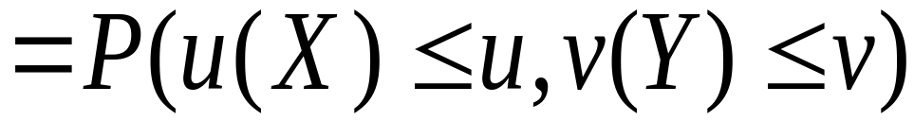
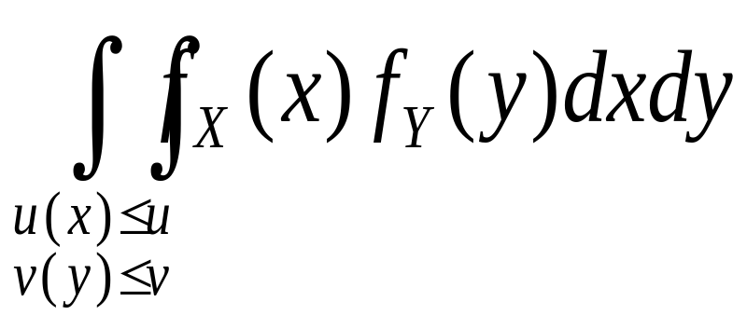
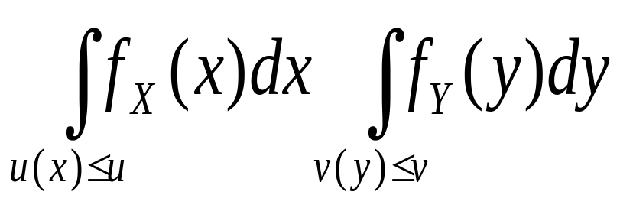


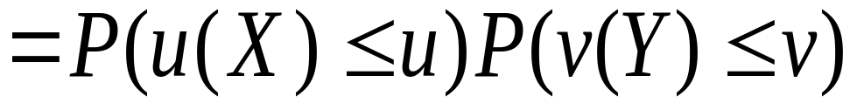
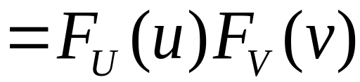
事实上,
设 X 与Y 的 d.f. 分别为 f _{X}(x), f _{Y} (y), 则
因此，

Slide 19
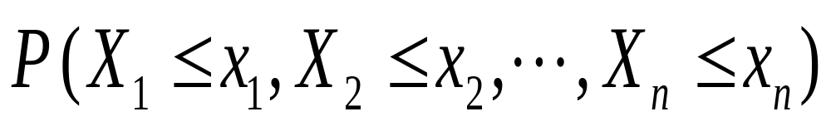
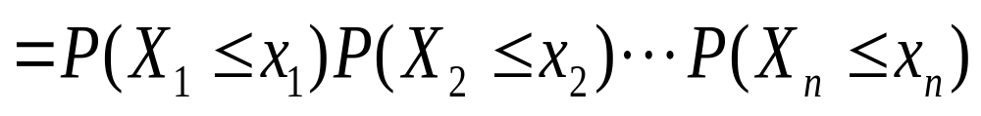

由定理1知
若 X ,Y 为相互独立的 r.v.
则aX + b, cY + d 也相互独立；
X ², Y ² 也相互独立；
随机变量相互独立的概念
可以推广到 n 维随机变量
若
则称 r.v. X ₁, X ₂ , , X _{n} 相互独立

Slide 20
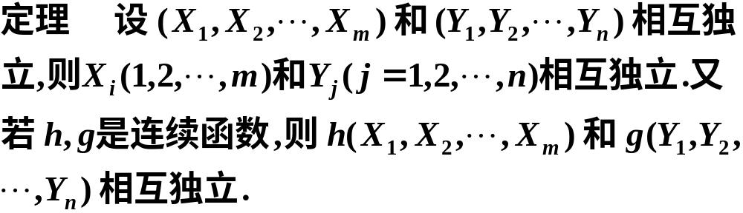
将定理1推广到一般情形，有

Slide 21
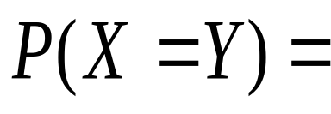
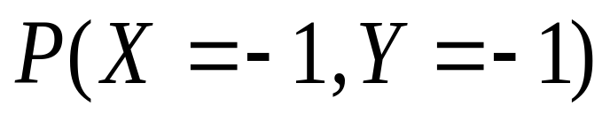
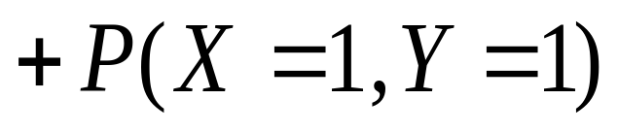

注意
若两随机变量相互独立,且又有相同
的分布, 不能说这两个随机变量相等. 如
X
-1 1
Y
-1 1
P
0.5 0.5
P
0.5 0.5
X ,Y 相互独立，则
由左表易得 ：
X
-1 1
p_{ij}
Y
-1
1
0.25 0.25
0.25 0.25
故不能说 X = Y .

